Slide 1

中国石油大学计算机科学系
数据库原理
第三章 关系数据库标准语言SQL

Slide 2
第三章 关系数据库标准语言SQL
3.1 SQL概述
3.2 数据定义
3.3 查询
3.4 数据更新
3.5 空值的处理
3.6 视图

Slide 3
3.1 SQL概述
SQL（Structured Query Language）
结构化查询语言，是关系数据库的标准语言
SQL是一个通用的、功能极强的关系数据库语言

Slide 4
3.1 SQL概述
3.1.1 SQL 的产生与发展
3.1.2 SQL的特点
3.1.3 SQL的基本概念

Slide 5
3.1.1 SQL标准的进展过程
标准 大致页数 发布日期
SQL/86 1986.10
SQL/89(FIPS 127-1) 120页 1989年
SQL/92 622页 1992年
SQL99 1700页 1999年
SQL2003 3600页 2003年
SQL2008 3777页 2006年
SQL2011 2010年
目前，没有一个数据库系统能够支持SQL标准的所有概念和特性

Slide 6
3.1.2 SQL的特点
1. 综合统一
集数据定义语言（DDL），数据操纵语言（DML），数据控制语言（DCL）功能于一体。
可以独立完成数据库生命周期中的全部活动：
定义关系模式，插入数据，建立数据库；
对数据库中的数据进行查询和更新；
数据库重构和维护
数据库安全性、完整性控制，以及事务控制等
用户数据库投入运行后，可根据需要随时逐步修改模式，不影响数据库的运行。
数据操作符统一

Slide 7
3.1.2 SQL的特点
2. 高度非过程化
非关系数据模型的数据操纵语言“面向过程”，必须指定存取路径。
SQL只要提出“做什么”，无须了解存取路径。
存取路径的选择以及SQL的操作过程由系统自动完成。

Slide 8
3.1.2 SQL的特点
3. 面向集合的操作方式
非关系数据模型采用面向记录的操作方式，操作对象是一条记录
SQL采用集合操作方式
操作对象、查找结果可以是元组的集合
一次插入、删除、更新操作的对象可以是元组的集合

Slide 9
3.1.2 SQL的特点
4. 以同一种语法结构提供多种使用方式
SQL是独立的语言
能够独立地用于联机交互的使用方式
SQL又是嵌入式语言
SQL能够嵌入到高级语言（例如C，C++，Java）程序中，供程序员设计程序时使用

Slide 10
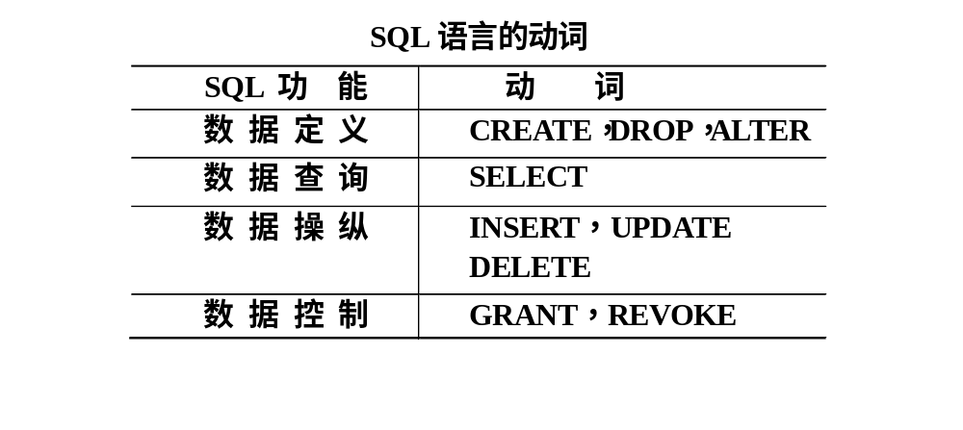
5. 语言简洁，易学易用

Slide 11
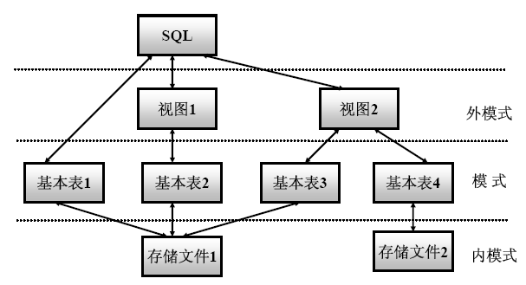
3.1.3 SQL的基本概念
SQL支持关系数据库三级模式结构

Slide 12
3.1.3 SQL的基本概念（续）
基本表
■ 本身独立存在的表
■ SQL中一个关系就对应一个基本表
■ 一个(或多个)基本表对应一个存储文件
■ 一个表可以带若干索引
存储文件
■ 逻辑结构组成了关系数据库的内模式
■ 物理结构是任意的，对用户透明
视图
■ 从一个或几个基本表导出的表
■ 数据库中只存放视图的定义而不存放视图对应的数据
■ 视图是一个虚表
■ 用户可以在视图上再定义视图

Slide 13
第三章 关系数据库标准语言SQL
3.1 SQL概述
3.2 数据定义
3.3 查询
3.4 数据更新
3.5 空值的处理
3.6 视图

Slide 14
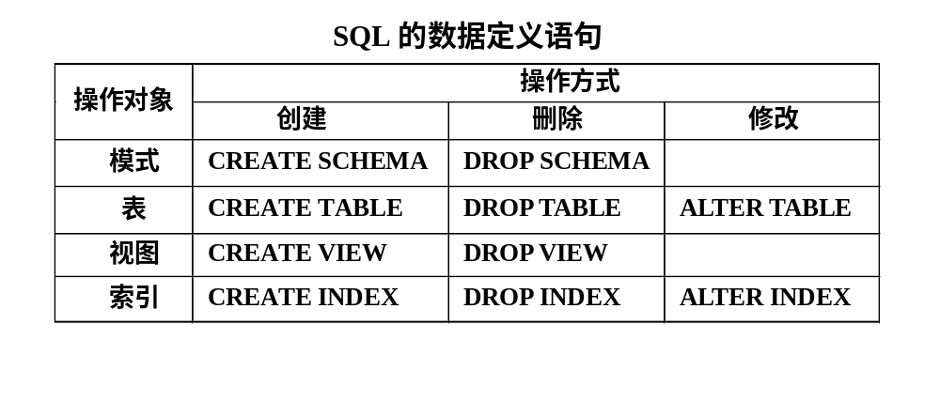
3.2 数 据 定 义
SQL的数据定义功能: 模式定义、表定义、视图和索引的定义

Slide 15
模式
数据库
模式
表及视图、索引等
现代关系数据库管理系统提供了一个层次化的数据库对象命名机制
一个关系数据库管理系统的实例中可以建立多个数据库
一个数据库中可以建立多个模式
一个模式下通常包括多个表、视图和索引等数据库对象

Slide 16
3.2 数 据 定 义
3.2.1 模式的定义与删除
3.2.2 基本表的定义、删除与修改
3.2.3 索引的建立与删除

Slide 17
3.2.1模式的定义与删除
一、定义模式
语句格式
  CREATE SCHEMA <模式名>
  AUTHORIZATION <用户名>；
  如果没有指定<模式名>，那么<模式名>隐含为<用户名>
  要创建模式，调用该命令的用户必须拥有DBA权限，或者获得了DBA授予的CREATE SCHEMA的权限

Slide 18
定义模式（续）
[例1]定义一个学生-课程模式S-T
CREATE SCHEMA “S-T” AUTHORIZATION WANG;
为用户WANG定义了一个模式S-T
[例2]CREATE SCHEMA AUTHORIZATION WANG；
<模式名>隐含为用户名WANG

Slide 19
定义模式（续）
定义模式实际上定义了一个命名空间
在这个空间中可以定义该模式包含的数据库对象，例如基本表、视图、索引等。
在CREATE SCHEMA中可以接受CREATE TABLE，CREATE VIEW和GRANT子句。
CREATE SCHEMA <模式名> AUTHORIZATION <用户名>[<表定义子句>|<视图定义子句>|<授权定义子句>]

Slide 20
定义模式（续）
[例3]
CREATE SCHEMA TEST AUTHORIZATION ZHANG
CREATE TABLE TAB1(COL1 SMALLINT，
COL2 INT，
COL3 CHAR(20)，
COL4 NUMERIC(10，3)，
COL5 DECIMAL(5，2)
)；
为用户ZHANG创建了一个模式TEST，并在其中定义了一个表TAB1。

Slide 21
二、删除模式
DROP SCHEMA <模式名> <CASCADE|RESTRICT>
CASCADE(级联)
删除模式的同时把该模式中所有的数据库对象全部删除
RESTRICT(限制)
如果该模式中定义了下属的数据库对象（如表、视图等），则拒绝该删除语句的执行。
当该模式中没有任何下属的对象时才能执行。

Slide 22
删除模式（续）
[例4] DROP SCHEMA ZHANG CASCADE；
删除模式ZHANG
同时该模式中定义的表TAB1也被删除

Slide 23
3.2 数 据 定 义
3.2.1 模式的定义与删除
3.2.2 基本表的定义、删除与修改
3.2.3 索引的建立与删除

Slide 24
3.2.2 基本表的定义、删除与修改
一、定义基本表
CREATE TABLE <表名>
  （<列名> <数据类型>[ <列级完整性约束条件> ]
  [，<列名> <数据类型>[ <列级完整性约束条件>] ] …
  [，<表级完整性约束条件> ] ）；
  <表名>：所要定义的基本表的名字
  <列名>：组成该表的各个属性（列）
  <列级完整性约束条件>：涉及相应属性列的完整性约束条件
  <表级完整性约束条件>：涉及一个或多个属性列的完整性约束条件

Slide 25
例题
[例5] 建立一个“学生”表Student，它由学号Sno、姓名Sname、性别Ssex、年龄Sage、所在系Sdept五个属性组成。其中学号不能为空，值是唯一的，并且姓名取值也唯一。
CREATE TABLE Student
  (Sno CHAR(5) NOT NULL UNIQUE，
  Sname CHAR(20) UNIQUE，
  Ssex CHAR(2) ，
  Sage INT，
  Sdept CHAR(15))；

Slide 26
定义基本表（续）
常用完整性约束
  主码约束： PRIMARY KEY
  唯一性约束：UNIQUE
  非空值约束：NOT NULL
  参照完整性约束
  PRIMARY KEY与 UNIQUE的区别？

Slide 27
例题 （续）
[例6] 建立一个“课程”表Course
  CREATE TABLE Course(
  Cno CHAR(4) PRIMARY KEY，
  Cname CHAR(40)，
  Cpno CHAR(4)，
  Ccredit SMALLINT，
  FOREIGN KEY (Cpno) REFERENCES Course(Cno)
  );

Slide 28
例题 （续）
[例7] 建立一个“学生选课”表SC，它由学号Sno、课程号Cno，修课成绩Grade组成，其中(Sno, Cno)为主码。
  CREATE TABLE SC(
  Sno CHAR(5) ,
  Cno CHAR(4) ,
  Grade int,
  Primary key (Sno, Cno),
  FOREIGN KEY (Sno) REFERENCES Student(Sno),
  FOREIGN KEY (Cno) REFERENCES Course(Cno)
  );

Slide 29
二、数据类型
SQL中域的概念用数据类型来实现
定义表的属性时需要指明其数据类型及长度
如何选用哪种数据类型
■ 取值范围
■ 要做哪些运算

Slide 30
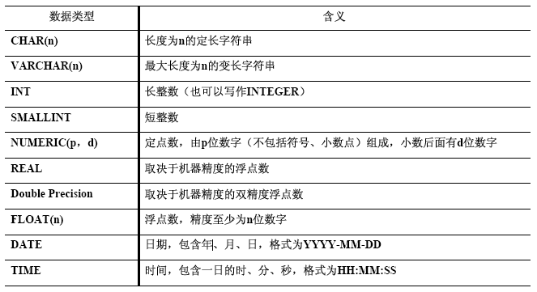
数据类型（续）

Slide 31
三、模式与表
每一个基本表都属于某一个模式
一个模式包含多个基本表
定义基本表所属模式
方法一：在表名中明显地给出模式名
Create table “S-T”.Student（......）; /*模式名为S-T*/
Create table “S-T”.Cource（......）;
Create table “S-T”.SC（......）;
方法二：在创建模式语句中同时创建表
方法三：设置所属的模式

Slide 32
模式与表（续）
创建基本表（其他数据库对象也一样）时，若没有指定模式，系统根据搜索路径来确定该对象所属的模式。搜索路径包含一组模式列表
RDBMS会使用模式列表中第一个存在的模式作为数据库对象的模式名
若搜索路径中的模式名都不存在，系统将给出错误
显示当前的搜索路径： SHOW search_path;
搜索路径的当前默认值是：$user， PUBLIC

Slide 33
模式与表（续）
DBA用户可以设置搜索路径，然后定义基本表
SET search_path TO “S-T”,PUBLIC；
Create table Student（......）;
结果建立了S-T.Student基本表。
RDBMS发现搜索路径中第一个模式名S-T存在，就把该模式作为基本表Student所属的模式。

Slide 34
五、删除基本表
DROP TABLE <表名>［RESTRICT|CASCADE］;
RESTRICT：删除表是有限制的。
欲删除的基本表不能被其他表的约束所引用
如果存在依赖该表的对象，则此表不能被删除
CASCADE：删除该表没有限制。
在删除基本表的同时，相关的依赖对象一起删除
基本表删除，表中的数据、表上的索引、视图都删除
删除基本表时，系统会从数据字典中删去有关该基本表及其索引的描述

Slide 35
例题
  [例11] 删除Student表
  DROP TABLE Student CASCADE;
  基本表定义被删除，数据被删除
  表上建立的索引、视图、触发器等一般也将被删除

Slide 36
例题
  [例12]若表上建有视图，选择RESTRICT时表不能删除
  CREATE VIEW IS_Student
  AS
  SELECT Sno，Sname，Sage
  FROM Student
  WHERE Sdept='IS'；
  DROP TABLE Student RESTRICT;
  --ERROR: cannot drop table Student because other
  objects depend on it

Slide 37
例题
  [例12]如果选择CASCADE时可以删除表，视图也自动被删除
  DROP TABLE Student CASCADE;
  --NOTICE: drop cascades to view IS_Student
  SELECT * FROM IS_Student;
  --ERROR: relation " IS_Student " does not exist

Slide 38
四、修改基本表
ALTER TABLE <表名>
[ ADD[COLUMN] <新列名> <数据类型> [ 完整性约束 ] ]
[ ADD <表级完整性约束> ]
[ DROP[COLUMN] <列名> [CASCADE|RESTRICT] ]
[ DROP CONSTRAINT<完整性约束名> [CASCADE|RESTRICT]]
[ALTER COLUMN <列名> <数据类型> ]；
  <表名>：要修改的基本表
  ADD子句：增加新列和新的完整性约束条件
  DROP子句：删除指定的列和完整性约束条件
  ALTER COLUMN子句：用于修改原有的列定义

Slide 39
例题
[例8] 向Student表增加“入学时间”列，其数据类型为日期型。
  ALTER TABLE Student ADD Scome DATE；
  不论基本表中原来是否已有数据，新增加的列一律为空值。

Slide 40
[例9] 将年龄的数据类型改为半字长整数。
  ALTER TABLE Student ALTER COLUMN Sage SMALLINT；
  注：修改原有的列定义有可能会破坏已有数据

Slide 41
例题
[例10] 增加课程名称必须取唯一值的约束条件。
ALTER TABLE Course ADD UNIQUE(Cname);

Slide 42
3.2 数 据 定 义
3.2.1 模式的定义与删除
3.2.2 基本表的定义、删除与修改
3.2.3 索引的建立与删除

Slide 43
3.2.3索引的建立与删除
建立索引是加快查询速度的有效手段
关系数据库管理系统中常见索引：
  顺序文件上的索引
  B+树索引
  散列（hash）索引
  位图索引
特点
  B+树索引具有动态平衡的优点
  HASH索引具有查找速度快的特点

Slide 44
3.2.3索引的建立与删除
谁可以建立索引
  DBA或表的属主（即建立表的人）根据需要建立
  有些DBMS自动建立以下列上的索引
    PRIMARY KEY
    UNIQUE
谁维护索引
  DBMS自动完成
使用索引
  DBMS自动选择合适的索引作为存取路径，用户不必也不能显式地选择索引

Slide 45
索引
采用B+树，还是HASH索引则由具体的RDBMS来决定
索引是关系数据库的内部实现技术，属于内模式的范畴
CREATE INDEX语句定义索引时，可以定义索引是唯一索引、非唯一索引或聚簇索引

Slide 46
一、建立索引
语句格式
  CREATE [UNIQUE] [CLUSTER] INDEX <索引名> ON <表名>(<列名>[<次序>][,<列名>[<次序>] ]…)；
  用<表名>指定要建索引的基本表名字
  索引可以建立在该表的一列或多列上，各列名之间用逗号分隔
  用<次序>指定索引值的排列次序，升序：ASC，降序：DESC。缺省值：ASC
  UNIQUE表明此索引的每一个索引值只对应唯一的数据记录
  CLUSTER表示要建立的索引是聚簇索引

Slide 47
例题
[例13] 为学生-课程数据库中的Student，Course，SC三个表建立索引。其中Student表按学号升序建唯一索引，Course表按课程号升序建唯一索引，SC表按学号升序和课程号降序建唯一索引。
  CREATE UNIQUE INDEX Stusno ON Student(Sno)；
  CREATE UNIQUE INDEX Coucno ON Course(Cno)；
  CREATE UNIQUE INDEX SCno ON SC(Sno ASC，Cno DESC)；

Slide 48
建立索引 （续）
唯一值索引
  对于已含重复值的属性列不能建UNIQUE索引
  对某个列建立UNIQUE索引后，插入新记录时DBMS会自动检查新记录在该列上是否取了重复值。这相当于增加了一个UNIQUE约束

Slide 49
建立索引 （续）
聚簇索引
  建立聚簇索引后，基表中数据也需要按指定的聚簇属性值的升序或降序存放。也即聚簇索引的索引项顺序与表中记录的物理顺序一致
  例14：
  CREATE CLUSTER INDEX Stusname ON
  Student(Sname)；
  在Student表的Sname（姓名）列上建立一个聚簇索引，而
  且Student表中的记录将按照Sname值的升序存放

Slide 50
建立索引 （续）
  在一个基本表上最多只能建立一个聚簇索引
  聚簇索引的用途：对于某些类型的查询，可以提高查询效率
  聚簇索引的适用范围
    很少对基表进行增删操作
    很少对其中的变长列进行修改操作

Slide 51
二、修改索引
ALTER INDEX <旧索引名>RENAME TO<新索引名>；
  [例] 将SC表的SCno索引名改为SCSno。
    ALTER INDEX Scno RENAME TO SCSno；

Slide 52
三、删除索引
DROP INDEX <索引名>；
  删除索引时，系统会从数据字典中删去有关该索引的描述。
  [例15] 删除Student表的Stusname索引。
    DROP INDEX Stusname；

Slide 53
数据字典
数据字典是关系数据库管理系统内部的一组系统表，它记录了数据库中所有定义信息：
  关系模式定义
  视图定义
  索引定义
  完整性约束定义
  各类用户对数据库的操作权限
  统计信息等
RDBMS在执行SQL的数据定义语句时，实际上就是在更新数据字典表中的相应信息。

Slide 54
3.3 查 询
3.3.1 概述
3.3.2 单表查询
3.3.3 连接查询
3.3.4 嵌套查询
3.3.5 集合查询
3.3.6 基于派生表的查询
3.3.7 小结

Slide 55
3.3.1 概述
语句格式
  SELECT [ALL|DISTINCT] <目标列表达式>
  [,<目标列表达式>] …
  FROM <表名或视图名>[,<表名或视图名> ] …|(SELECT语句) [AS]<别名>
  [ WHERE <条件表达式> ]
  [ GROUP BY <列名1> [ HAVING <条件表达式> ] ]
  [ ORDER BY <列名2> [ ASC|DESC ] ]；

Slide 56
语句格式
  SELECT子句：指定要显示的属性列
  FROM子句：指定查询对象(基本表或视图)
  WHERE子句：指定查询条件
  GROUP BY子句：对查询结果按指定列的值分组，该属性列值相等的元组为一个组。通常会在每组中作用集函数。
  HAVING短语：筛选出只有满足指定条件的组
  ORDER BY子句：对查询结果表按指定列值的升序或降序排序

Slide 57
示例数据库
学生-课程数据库
学生表：Student(Sno，Sname，Ssex，Sage，Sdept)
课程表：Course(Cno，Cname，Cpno，Ccredit)
学生选课表：SC(Sno，Cno，Grade)

Slide 58
3.3 查 询
3.3.1 概述
3.3.2 单表查询
3.3.3 连接查询
3.3.4 嵌套查询
3.3.5 集合查询
3.3.6 基于派生表的查询
3.3.7 小结

Slide 59
3.3.2 单表查询
查询仅涉及一个表，是一种最简单的查询操作
  一、选择表中的若干列
  二、选择表中的若干元组
  三、对查询结果排序
  四、使用集函数
  五、对查询结果分组

Slide 60
查询指定列
[例1] 查询全体学生的学号与姓名。
  SELECT Sno，Sname
  FROM Student；
[例2] 查询全体学生的姓名、学号、所在系。
  SELECT Sname，Sno，Sdept
  FROM Student；

Slide 61
查询全部列
  [例3] 查询全体学生的详细记录。
    SELECT Sno，Sname，Ssex，Sage，Sdept
    FROM Student；
    或
    SELECT *
    FROM Student；

Slide 62
3. 查询经过计算的值
SELECT子句的<目标列表达式>为表达式
  算术表达式
  字符串常量
  函数
  列别名
  等

Slide 63
3. 查询经过计算的值
[例4] 查全体学生的姓名及其出生年份。
  SELECT Sname，2000-Sage
  FROM Student；
  输出结果：
Sname 2000-Sage
--------- -------------
李勇 1976
刘晨 1977
王名 1978
张立 1978

Slide 64
3. 查询经过计算的值
[例5] 查询全体学生的姓名、出生年份和所有系，要求用小写字母表示所有系名。
  SELECT Sname，'Year of Birth: '，2000-Sage，
  LOWER(Sdept)
  FROM Student；

Slide 65
例题（续）
输出结果：
Sname 'Year of Birth:' 2000-Sage LOWER(Sdept)
------- ---------------- --------- --------------
李勇 Year of Birth: 1976 cs
刘晨 Year of Birth: 1977 is
王名 Year of Birth: 1978 ma
张立 Year of Birth: 1977 is

Slide 66
[例5.1] 使用列别名改变查询结果的列标题
SELECT Sname NAME，'Year of Birth: ’ BIRTH，
  2000-Sage BIRTHDAY，LOWER(Sdept) DEPARTMENT
FROM Student；
  输出结果：
  NAME BIRTH BIRTHDAY DEPARTMENT
  ------- ---------------- ------------- ------------------
  李勇 Year of Birth: 1976 cs
  刘晨 Year of Birth: 1977 is
  王名 Year of Birth: 1978 ma
  张立 Year of Birth: 1977 is

Slide 67
二、选择表中的若干元组
消除取值重复的行
查询满足条件的元组

Slide 68
1. 消除取值重复的行
  在SELECT子句中使用DISTINCT短语
  假设SC表中有下列数据
  Sno Cno Grade
  ------- ------- -------
  95001 1 92
  95001 2 85
  95001 3 88
  95002 2 90
  95002 3 80

Slide 69
ALL 与 DISTINCT
[例6] 查询选修了课程的学生学号。
  (1) SELECT Sno
  FROM SC;
  或(默认 ALL)
  SELECT ALL Sno
  FROM SC;
  结果： Sno
  -------
  95001
  95001
  95001
  95002
  95002

Slide 70
例题（续）
(2) SELECT DISTINCT Sno
FROM SC;
结果：
Sno
-------
95001
95002

Slide 71
例题（续）
注意 DISTINCT短语的作用范围是所有目标列
  例：查询选修课程的各种成绩
  错误的写法
    SELECT DISTINCT Cno，DISTINCT Grade
    FROM SC;
  正确的写法
  SELECT DISTINCT Cno，Grade
FROM SC;

Slide 72
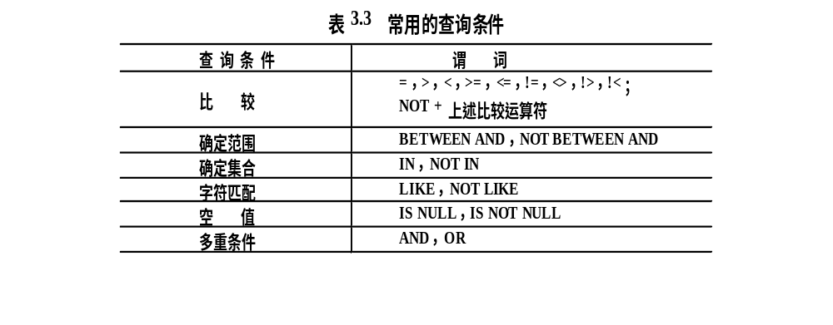
2.查询满足条件的元组
WHERE子句常用的查询条件

Slide 73
(1) 比较大小
在WHERE子句的<比较条件>中使用比较运算符
  =，>，<，>=，<=，!= 或 <>，!>，!<，
  逻辑运算符NOT + 比较运算符
[例8] 查询所有年龄在20岁以下的学生姓名及其年龄。
  SELECT Sname，Sage
    FROM Student
    WHERE Sage < 20；
    或
    SELECT Sname，Sage
    FROM Student
    WHERE NOT Sage >= 20；

Slide 74
(2) 确定范围
使用谓词 BETWEEN … AND …
NOT BETWEEN … AND …
[例10] 查询年龄在20~23岁（包括20岁和23岁）之间的学生的姓名、系别和年龄。
  SELECT Sname，Sdept，Sage
    FROM Student
    WHERE Sage BETWEEN 20 AND 23；

Slide 75
例题（续）
[例11] 查询年龄不在20~23岁之间的学生姓名、系别和年龄。
    SELECT Sname，Sdept，Sage
    FROM Student
    WHERE Sage NOT BETWEEN 20 AND 23；

Slide 76
(3) 确定集合
使用谓词 IN <值表>, NOT IN <值表>
    <值表>：用逗号分隔的一组取值
[例12]查询信息系（IS）、数学系（MA）和计
算机科学系（CS）学生的姓名和性别。
  SELECT Sname，Ssex
  FROM Student
  WHERE Sdept IN ( 'IS'，'MA'，'CS' );

Slide 77
(3) 确定集合
[例13]查询既不是信息系、数学系，也不是计算
机科学系的学生的姓名和性别。
  SELECT Sname，Ssex
  FROM Student
WHERE Sdept NOT IN ( 'IS'，'MA'，'CS' );

Slide 78
(4) 字符串匹配
[NOT] LIKE ‘<匹配串>’ [ESCAPE ‘ <换码字符>’]
  <匹配串>：指定匹配模板
匹配模板：固定字符串或含通配符的字符串
当匹配模板为固定字符串时，
可以用 = 运算符取代 LIKE 谓词
用 != 或 < >运算符取代 NOT LIKE 谓词

Slide 79
通配符
% (百分号) 代表任意长度（长度可以为0）的字符串
  例：a%b表示以a开头，以b结尾的任意长度的字符串。如acb，addgb，ab 等都满足该匹配串
_ (下横线) 代表任意单个字符
  例：a_b表示以a开头，以b结尾的长度为3的任意字符串。如acb，afb等都满足该匹配串

Slide 80
ESCAPE 短语：
  当用户要查询的字符串本身就含有 % 或 _ 时，要使用ESCAPE '<换码字符>' 短语对通配符进行转义。

Slide 81
例题
1) 匹配模板为固定字符串
  [例14] 查询学号为95001的学生的详细情况。
    SELECT *
    FROM Student
    WHERE Sno LIKE '95001'；
  等价于：
    SELECT *
    FROM Student
    WHERE Sno = '95001'；

Slide 82
例题（续）
2) 匹配模板为含通配符的字符串
[例15] 查询所有姓刘学生的姓名、学号和性别。
  SELECT Sname，Sno，Ssex
  FROM Student
  WHERE Sname LIKE ‘刘%’；

Slide 83
例题（续）
匹配模板为含通配符的字符串（续）
[例16] 查询姓"欧阳"且全名为三个汉字的学生的姓名。
  SELECT Sname
  FROM Student
  WHERE Sname LIKE '欧阳__'；

Slide 84
例题（续）
匹配模板为含通配符的字符串（续）
[例17] 查询名字中第2个字为"阳"字的学生的姓名和学号。
  SELECT Sname，Sno
  FROM Student
  WHERE Sname LIKE '__阳%'；

Slide 85
例题（续）
匹配模板为含通配符的字符串（续）
[例18] 查询所有不姓刘的学生姓名。
  SELECT Sname，Sno，Ssex
  FROM Student
  WHERE Sname NOT LIKE '刘%'；

Slide 86
例题（续）
3) 使用换码字符将通配符转义为普通字符
[例19] 查询DB_Design课程的课程号和学分。
SELECT Cno，Ccredit
FROM Course
WHERE Cname LIKE 'DB\_Design'
ESCAPE ‘\’；

Slide 87
例题（续）
使用换码字符将通配符转义为普通字符(续)
[例20] 查询以"DB_"开头，且倒数第3个字符为 i的课程的详细情况。
SELECT *
FROM Course
WHERE Cname LIKE 'DB\_%i_ _' ESCAPE ' \ '；

Slide 88
(5) 涉及空值的查询
  使用谓词 IS NULL 或 IS NOT NULL
  “IS NULL” 不能用 “= NULL” 代替
[例21] 某些学生选修课程后没有参加考试，所以有选课记录，但没有考试成绩。查询缺少成绩的学生的学号和相应的课程号。
SELECT Sno，Cno
FROM SC
WHERE Grade IS NULL；

Slide 89
例题(续)
  [例22] 查所有有成绩的学生学号和课程号。
  SELECT Sno，Cno
  FROM SC
  WHERE Grade IS NOT NULL；

Slide 90
(6) 多重条件查询
用逻辑运算符AND和 OR来联结多个查询条件
    AND的优先级高于OR
    可以用括号改变优先级
可用来实现多种其他谓词
    [NOT] IN
    [NOT] BETWEEN … AND …

Slide 91
例题
[例23] 查询计算机系年龄在20岁以下的学生姓名。
SELECT Sname
FROM Student
WHERE Sdept= 'CS' AND Sage<20；

Slide 92
改写[例12]
[例12] 查询信息系（IS）、数学系（MA）和计算机科学系（CS）学生的姓名和性别。
    SELECT Sname，Ssex
    FROM Student
    WHERE Sdept IN ( 'IS'，'MA'，'CS' )
可改写为：
SELECT Sname，Ssex
FROM Student
WHERE Sdept= ' IS ' OR Sdept= ' MA' OR Sdept= ' CS '；

Slide 93
改写[例10]
[例10] 查询年龄在20~23岁（包括20岁和23岁）之间的学生的姓名、系别和年龄。
SELECT Sname，Sdept，Sage
    FROM Student
    WHERE Sage BETWEEN 20 AND 23；
可改写为：
  SELECT Sname，Sdept，Sage
    FROM Student
  WHERE Sage>=20 AND Sage<=23；

Slide 94
三、对查询结果排序
ORDER BY子句
    可以按一个或多个属性列排序
    升序：ASC；降序：DESC；缺省值为升序
对于空值，排序时显示的次序由具体系统实现来决定

Slide 95
对查询结果排序（续）
[例24] 查询选修了3号课程的学生的学号及其成绩，查询结果按分数降序排列。
SELECT Sno，Grade
FROM SC
WHERE Cno= ' 3 '
ORDER BY Grade DESC；

Slide 96
对查询结果排序（续）
[例25] 查询全体学生情况，查询结果按所在系的系号升序排列，同一系中的学生按年龄降序排列。
  SELECT *
  FROM Student
  ORDER BY Sdept，Sage DESC；

Slide 97
四、使用集函数
5类主要集函数
  计数
    COUNT（[DISTINCT|ALL] *）
    COUNT（[DISTINCT|ALL] <列名>）
  计算总和
    SUM（[DISTINCT|ALL] <列名>）
  计算平均值
    AVG（[DISTINCT|ALL] <列名>）

Slide 98
使用集函数（续）
  求最大值
      MAX（[DISTINCT|ALL] <列名>）
求最小值
      MIN（[DISTINCT|ALL] <列名>）
  DISTINCT短语：在计算时要取消指定列中的重复值
  ALL短语：不取消重复值
  ALL为缺省值

Slide 99
使用集函数（续）
[例26] 查询学生总人数。
    SELECT COUNT(*)
    FROM Student；
[例27] 查询选修了课程的学生人数。
    SELECT COUNT(DISTINCT Sno)
    FROM SC；
注：用DISTINCT以避免重复计算学生人数

Slide 100
使用集函数（续）
[例28] 计算1号课程的学生平均成绩。
  SELECT AVG(Grade)
  FROM SC
  WHERE Cno= ' 1 '；
[例29] 查询选修1号课程的学生最高分数。
  SELECT MAX(Grade)
  FROM SC
  WHER Cno= ' 1 '；

Slide 101
五、对查询结果分组
使用GROUP BY子句分组
细化集函数的作用对象
  未对查询结果分组，集函数将作用于整个查询结果
  对查询结果分组后，集函数将分别作用于每个组
  按指定的一列或多列值分组，值相等的为一组

Slide 102
使用GROUP BY子句分组
[例30] 求各个课程号及相应的选课人数。
SELECT Cno，COUNT(Sno)
FROM SC
GROUP BY Cno；
结果
Cno COUNT(Sno)
1 22
2 34
3 44
4 33
5 48

Slide 103
对查询结果分组（续）
GROUP BY子句的作用对象是查询的中间结果表
分组方法：按指定的一列或多列值分组，值相等的为一组
使用GROUP BY子句后，SELECT子句的列名列表中只能出现分组属性和集函数

Slide 104
使用HAVING短语筛选最终输出结果
[例31] 查询选修了3门以上课程的学生学号。
  SELECT Sno
  FROM SC
  GROUP BY Sno
  HAVING COUNT(*) >3；

Slide 105
例题
[例32] 查询有3门以上课程是90分以上的
学生的学号及（90分以上的）课程数
  SELECT Sno, COUNT(*)
  FROM SC
  WHERE Grade>=90
  GROUP BY Sno
  HAVING COUNT(*)>=3;

Slide 106
使用HAVING短语筛选最终输出结果
只有满足HAVING短语指定条件的组才输出
HAVING短语与WHERE子句的区别：作用对象不同
  WHERE子句作用于基表或视图，从中选择满足条件的元组。
  HAVING短语作用于组，从中选择满足条件的组。

Slide 107


下课了。。。
追
求
休息一会儿。。。

